Slide 1
防空编组强化学习阶段汇报
汇报日期 2026-07-22
从联合动作约束到
反事实分层信用
近期工作、创新证据与后续研究边界
核心判断：创新问题已收敛，局部机制已有成效，完整 MCH-PPO 尚未验证
Notes:
本次不重复汇报环境搭建细节，重点汇报最近几天如何从实验失效中形成算法创新路线。
开场先明确：目前有局部机制证据，但完整 MCH-PPO 还没有进入训练验证。

Slide 2
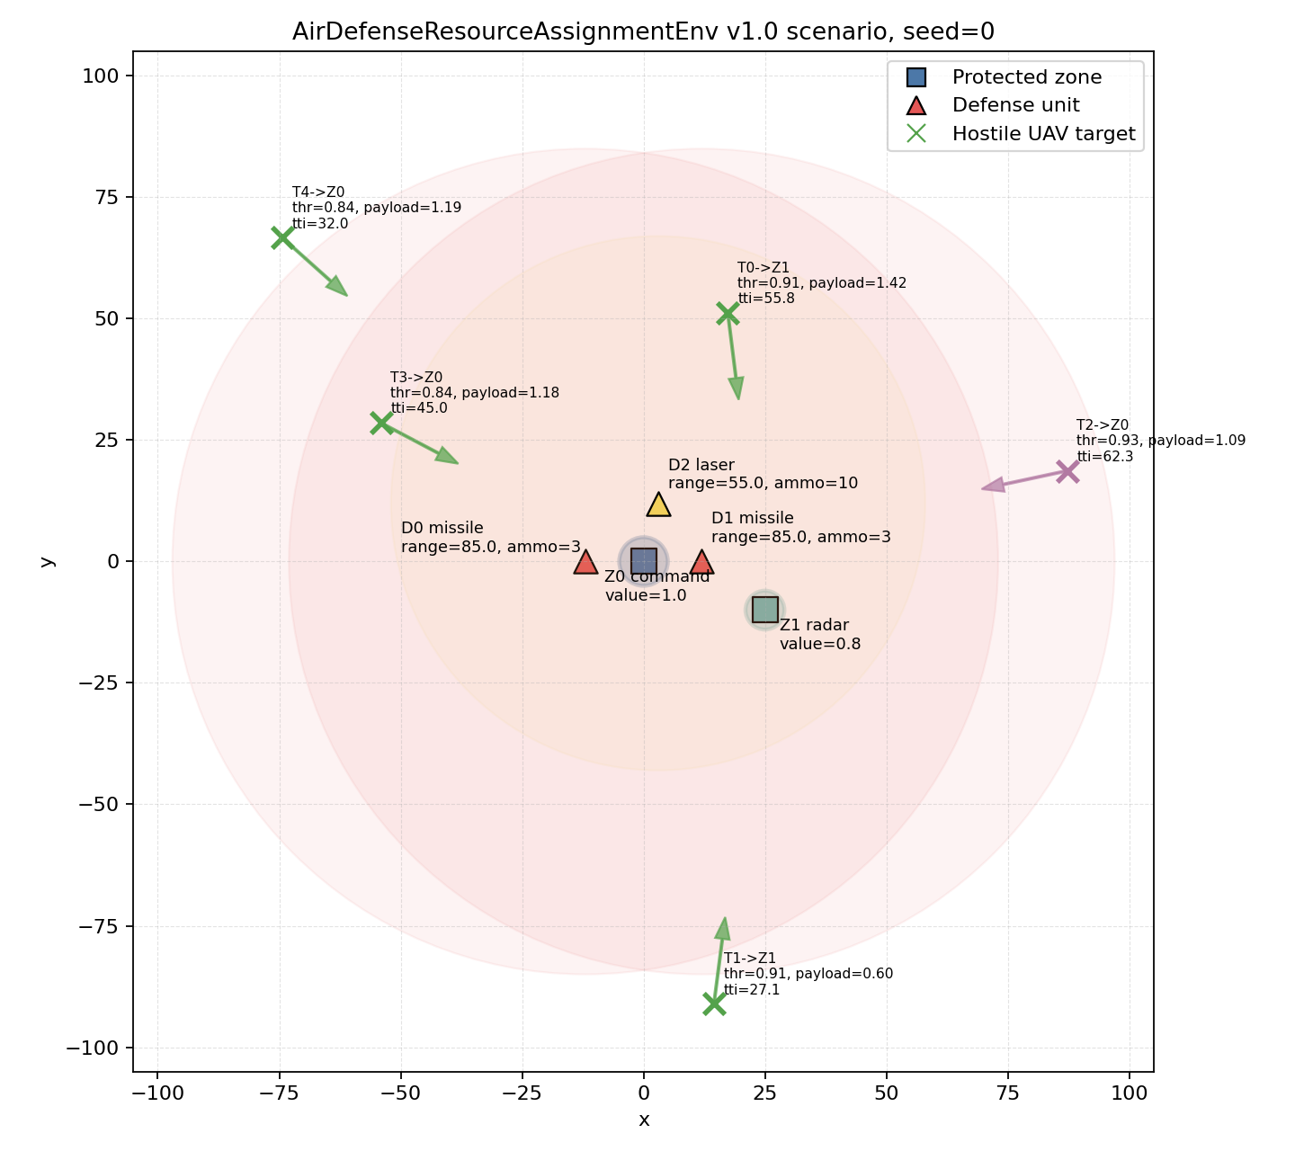
01 研究基础
研究基座已经稳定，工作重心转向算法机理
集中式动态资源分配
• 3个异构防御单元
• 5个动态来袭目标
• 目标威胁、载荷、到达时间
• 弹药、射程、命中概率与冷却
• 联合分配动作与动态合法掩码
当前研究边界
决策级资源分配，不替代高保真雷达、通信与弹道仿真
数据来源：AirDefenseResourceAssignmentEnv v1.0，seed=0
02
Notes:
环境、基线、统一指标和多随机种子实验协议已经稳定。
现在研究对象不是环境能不能运行，而是策略如何在资源约束下稳定决定是否交战以及选哪个目标。

Slide 3
02 工作阶段
这几天完成的不是一个模型，而是一条创新证据链
联合动作
顺序/关系
no-op机理
反事实信用
双价值
多批次
冲突严格归零
定位单元塌缩
argmax + PPO分叉
排除统一阈值
总体门控3/3
暴露过度交战
每一步都冻结环境、奖励或模型主体，只改变一个机制并用门控决定是否继续。
这使正结果和负结果都能转化为下一步研究依据。
数据来源：任务八至任务十四实验记录
03
Notes:
强调研究推进是逐层排除解释，而不是不断更换模型。
联合动作、顺序、no-op、反事实价值、多批次泛化构成连续因果链。

Slide 4
03 基准证据
动作掩码显著改善 PPO，但尚未稳定超越强规则
+50.60
Maskable PPO 相对普通 PPO 的奖励差
95% CI [8.24, 92.95]
0
Maskable PPO 最终非法动作
普通 PPO 平均 6.84
研究结论
达到强规则基线区间，但对 greedy-damage 的优势区间仍跨0。
数据来源：formal_benchmark_100k，100k×5 seeds
04
Notes:
动作掩码相对普通 PPO 的提升方向稳定，因此合法性约束是明确成果。
但相对强规则基线不能宣称稳定优势，这推动研究进入结构机制而非继续堆训练步数。

Slide 5
04 联合动作机制
联合冲突已解决，资源效率决定动作机制优劣
动作机制 | 冲突/过度分配 | time-pressure资源 | 结论
原始 MultiDiscrete | 仍有0.46%～1.30%冲突 | 较节制 | 单资源合法，不保证联合合法
Discrete(136) | 严格为0 | 相对原始 +3.49 | 工程可行，资源效率失败
自回归条件动作 | 450回合严格为0 | 相对Discrete -4.963 | 保留为无冲突动作基线
稳定成果
自回归动作机制同时实现动态合法、一对一分配和资源节制；剩余高威胁突防不再能归因于动作冲突。
数据来源：任务七、任务八、任务九正式实验
05
Notes:
这是第一项可以稳定保留的机制成果。
扁平联合动作虽然消除冲突，却带来资源成本；自回归分解解决了这个问题。

Slide 6
05 失稳机理
no-op 不是单一类别，而是 argmax 与 PPO 分叉叠加
0.4726
看似全 no-op 模型的平均交战概率
3 / 5
10k训练后进入 all-noop 的种子
结论
目标概率碎片化使 deterministic argmax 偏向 no-op；训练又把不同种子推向相反的 margin。
数据来源：任务十二固定探针与10k×5 seeds动态诊断
06
Notes:
固定探针证明概率没有完全退化，但确定性决策会放大 no-op。
不同种子训练后产生正常交战与完全不开火两极，说明优化稳定性是第二个真实因素。

Slide 7
06 候选创新
MCH-PPO 假设由失效证据推出，而不是模块拼接
交战层
engage / no-op
安全收益
资源预算约束
资源 i
局部反事实
Q(s,hᵢ,aᵢ)
状态 s
动态合法集
目标层
conditional target
合法目标内重归一化
保持联合无冲突
创新焦点：让每个资源获得“是否交战”和“选哪个目标”的可分辨局部信用，并让该信用服从动态掩码与资源约束。
数据来源：masked_counterfactual_hierarchical_ppo.md
07
Notes:
MCH-PPO 的核心不是三个名词相加，而是动态合法集合内的局部反事实信用语义。
交战层处理是否值得消耗资源，目标层处理合法目标排序；两层均保持联合动作约束。

Slide 8
07 机制证据
统一阈值与 V(s) 都无法提供所需的局部信用
0 / 17
8 / 18
10～34.6
统一阈值通过全部18个
种子×场景组合
最佳阈值0.6仍只通过
部分组合
联合 advantage 组内标准差
均值差仅0.31～2.67
结构缺口
现有 PPO Critic 只输出 V(s)。同一状态下所有候选动作共享同一个 baseline，无法直接回答本资源是否应交战，也无法比较合法目标。
数据来源：任务十三：17阈值扫描与3,648条逐单元信用样本
08
Notes:
阈值扫描排除了简单后处理修复。
联合 advantage 的局部判别差异远小于轨迹噪声，且 V(s) 在结构上没有动作条件输入。

Slide 9
08 任务十四
离线价值研究逐步收敛到安全收益与资源成本双价值
原型 | 验证重点 | 门控 | 得到的结论
动作条件 Q | 候选动作价值与排序 | 0/3 | MAE改善，排序/符号不足
分层 Q | Q_engage / Q_target | 0/3 | 目标层改善，交战层退化
风险效用 | 均值、CVaR、资源代价 | 0/3 | 正类稀少，绝对回归受多数类主导
临界状态平衡 | engage/no-op符号 | 0/3 | 必要交战恢复，但出现过度交战
状态条件双价值 | 安全收益 + 资源预算 | 总体3/3 | 首次同时改善交战与停止
关键收敛：目标排序不是当前最难部分，跨状态稳定决定“是否值得交战”才是核心。
数据来源：任务十四系列离线反事实价值实验
09
Notes:
这一页展示失败并非重复试错，而是逐步区分价值预测、目标排序、交战符号和资源停止。
最终最有信号的是安全收益与资源预算分开建模。

Slide 10
09 局部正结果
状态条件双价值首次实现总体门控 3/3
0.768～0.834
三种子 balanced accuracy
0.263～0.298
wasteful-engage
此前为0.62～0.68
边界
逐场景完整门控仍为0/3；成本差相关性仅 -0.04～0.13。
数据来源：72个独立状态，state-conditioned value正式实验
10
Notes:
这是目前最明确的局部正结果：三种子总体双类召回和资源停止同时通过。
但逐场景仍失败，且成本差相关性弱，因此只能作为 MCH-PPO 的机制证据。

Slide 11
10 泛化压力
新批次使异质场景的错误方向发生翻转
同一场景标签并不代表同一临界状态分布
普通随机 state folds 共享同一批次生成机制，无法模拟新的边界状态子分布。
方法学升级
从随机状态折转为独立批次、LOBO 与最终隔离测试。
数据来源：cross-scenario robust value正式实验
11
Notes:
同一模型在不同批次的异质场景中从全识别变为明显漏交战。
这不是简单场景权重问题，而是临界状态子分布漂移，因此实验协议必须升级。

Slide 12
11 当前门控
多批次修复漏交战，却把模型推向系统性过度交战
1 / 3
leave-one-batch-out 可行种子
0 / 3
最终独立批次完整通过
关键解释
数据功效全部通过；当前瓶颈是安全交战与资源停止缺少共同边界。
数据来源：3×48训练状态 + 72最终状态，多批次LOBO实验
12
Notes:
多批次候选把必要交战召回拉高，但三个种子的 no-op recall 都降到约0.5。
所有九个种子×场景 no-op recall 都低于0.65，因此不是单一场景偶然失效。

Slide 13
12 当前定位
创新机制已有阶段性成效，但完整算法结论仍需克制
已经形成
仍不能宣称
• 无冲突自回归联合动作机制
• no-op放大与PPO分叉的实验证据
• 动态掩码下的分层反事实信用定义
• 状态条件安全/资源双价值原型
• 独立批次与LOBO门控协议
• 完整 MCH-PPO 已经有效
• 已稳定解决 no-op
• 创新点已被证明绝对新颖
• 现阶段应立即进入 GNN
• 已具备完整论文录用证据
当前阶段：创新机制原型与离线证据积累，尚未进入完整 Actor-Critic 闭环验证。
数据来源：项目创新路线与任务十三、十四门控结论
13
Notes:
这页主动控制学术表述，避免把候选假设说成已经成立的算法创新。
目前最值得强调的是问题定位、机制原型和严格负结果。

Slide 14
13 后续开展
下一步先回答：现有输出是否存在共同可行边界？
存在共同边界
冻结规则 → 独立确认 → 最小MCH-PPO 30k×3
复用现有 rollout
OOB Pareto 审计
跨批次 × 跨场景
安全召回 × 停止召回
不存在共同边界
修改价值语义或显式约束，不继续扩大标量阈值
主线保持不变：MCH-PPO离线门控通过后再训练；GNN等待关系估值或跨规模泛化成为主要瓶颈。
数据来源：现有研究创新路线，不新增或改动主线任务
14
Notes:
下一步不立即生成新数据，先判断现有模型输出是否存在可校准的共同边界。
若边界存在，进入一次独立确认；若不存在，说明必须改价值或约束语义。

Slide 15
疑问？
01
创新叙事
第一篇论文更应强调动态掩码下的分层反事实信用，还是安全收益与资源预算约束？
02
验证顺序
是否认可先离线验证局部 advantage，再进入完整 PPO 训练？
03
论文边界
三场景、四批次是否足够，是否需要增加第二类任务作为外部验证？
当前最关键的不是增加复杂度，而是证明局部交战信用能跨掩码、资源约束和批次漂移保持稳定。
Notes:
用三个问题结束汇报，把需要导师决策的内容说清楚。
最后重申：当前主线不是立即上 GNN，而是先完成局部信用的可行性证明。

